Slide 1

윤성우 저 열혈강의 C++ 프로그래밍 개정판
윤성우의
열혈 C++ 프로그래밍
Chapter 11. 연산자 오버로딩2

Slide 2









Chapter 11-1. 반드시 해야 하는 대입 연산자의 오버로딩
윤성우의
열혈 C++ 프로그래밍
윤성우 저 열혈강의 C++ 프로그래밍 개정판

Slide 3
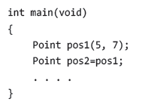
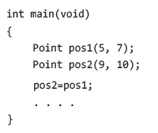
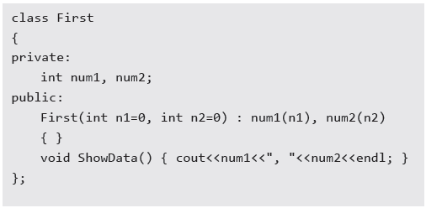
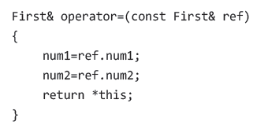
객체간 대입연산의 비밀: 디폴트 대입 연산자
윤성우의 열혈
C++ 프로그래밍
복사 생성자의 호출 ( copy constructor )
대입 연산자의 호출 ( assignment operator )
새로운 object 에 기존의 object 를
기존의 object 에 기존의 object 를
pos2.operator=(pos1);
멤버 대 멤버의 복사를 진행( bit copies ) 하는 디폴트 대입연산자 삽입이 자동으로 by 컴파일러
Frist 클래스의 디폴트 대입 연산자

Slide 4
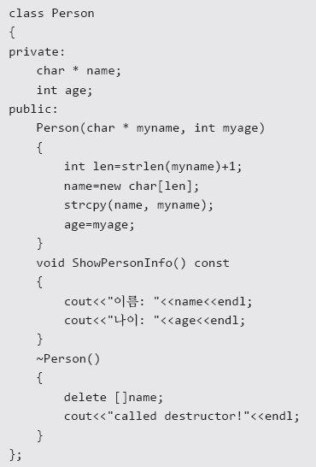
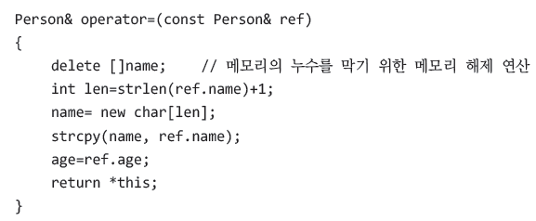
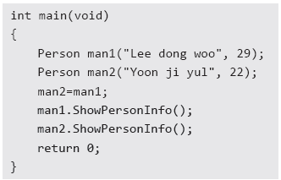
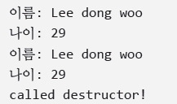
디폴트 대입 연산자의 문제점
윤성우의 열혈
C++ 프로그래밍
해결책이 되는 대입 연산자의 오버라이딩
디폴트 복사 생성자의 문제점과 동일한 문제점 !!!
실행결과

Slide 5
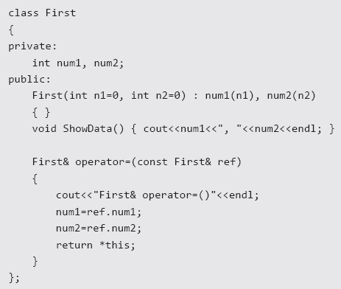
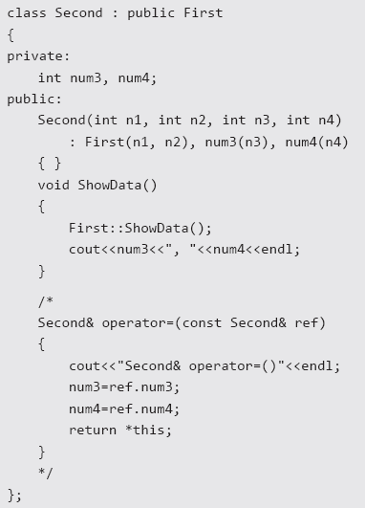
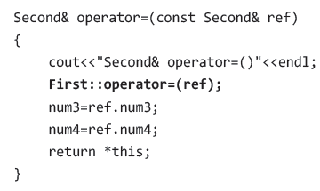
상속 구조에서의 대입 연산자 호출
윤성우의 열혈
C++ 프로그래밍
디폴트 대입 연산자는 기초 클래스의 대입연산자를 호출해준다.
그러나 명시적으로 대입 연산자를 정의하게 되면,
기초 클래스의 대입 연산자 호출을 따로 명시해야 비로소 불린다.

Slide 6
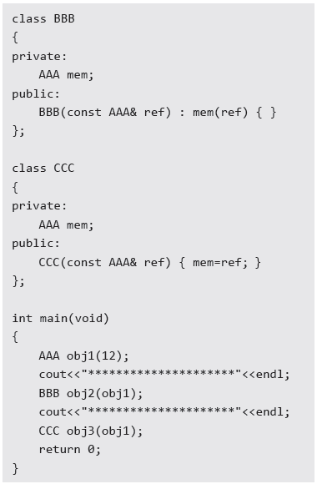
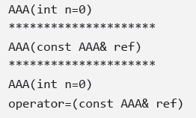
이니셜라이저의 성능 향상 도움
윤성우의 열혈
C++ 프로그래밍
이니셜라이저를 이용해서 멤버를 초기화하면, 함수호출의 수를 1회 줄일 수 있다!
실행결과

Slide 7
Chapter 11-2. 배열의 인덱스 연산자 오버로딩
윤성우의
열혈 C++ 프로그래밍
윤성우 저 열혈강의 C++ 프로그래밍 개정판

Slide 8
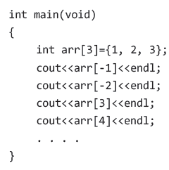
배열보다 나은 배열 클래스
윤성우의 열혈
C++ 프로그래밍
이렇듯 기본 배열은 접근에 대한 경계검사를 진행하지 않는다.
배열 클래스를 기반으로 생성되는 배열 객체는 배열과 동일한 기능을 하되, 경계검사의 기능을 추가한 객체이다.
연산자 오버로딩을 통해서 다음과 같이 배열처럼 접근이 가능한 객체이다.
arrObject[2];
이는 다음과 같이 해석이 된다.
arrObject.operator[ ] (2);
때문에 다음의 형태로 오버로딩 해야 한다.
int operator [ ] (int idx) { . . . }

Slide 9
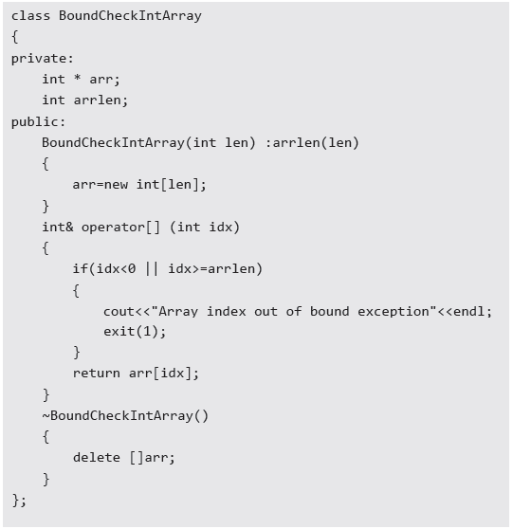
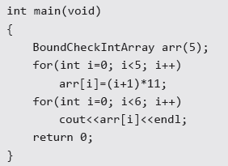
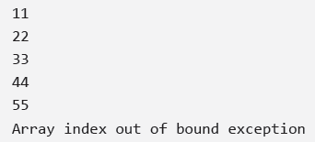
배열 클래스의 예
윤성우의 열혈
C++ 프로그래밍
실행결과

Slide 10
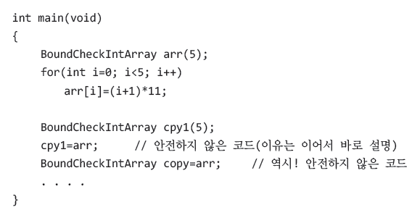
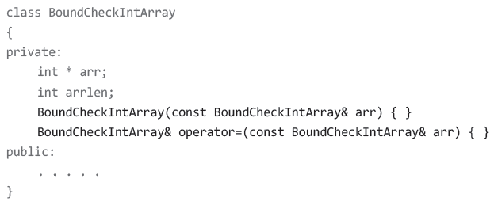
배열 클래스의 안전성 확보
윤성우의 열혈
C++ 프로그래밍
배열은 저장소의 일종이고, 저장소에 저장된 데이터는 유일성이 보장되어야 하기 때문에 배열 객체를 대상으로 하는 복사와 관련된 연산은 모두 불가능하게 해야 할 필요도 있다(물론 상황에 따라서).
복사와 관련된 연산의 제한을 위해서 복사 생성자와 대입 연산자를 private으로 선언한 예!

Slide 11
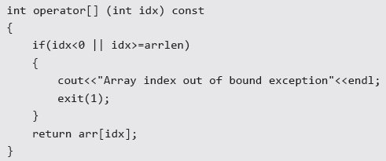
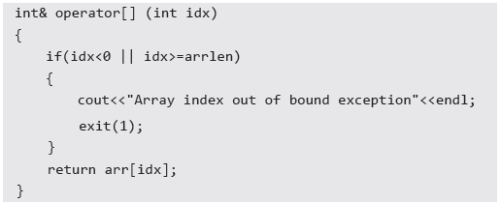
const 함수를 이용한 오버로딩의 활용
윤성우의 열혈
C++ 프로그래밍
함수의 const 유무는 함수 오버로딩의 조건이 된다!
const 참조자로 참조하는 경우의 함수 호출을 위해서 정의된 함수! 그런데 이 함수를 대상으로는 멤버변수의 값을 변경할 수 없으니, const로 선언되지 않은 다음 함수가 추가로 정의되어야 한다.
그래서 일반적으로 operator[] 함수는 const 함수와 일반함수가 동시에 정의된다.

Slide 12
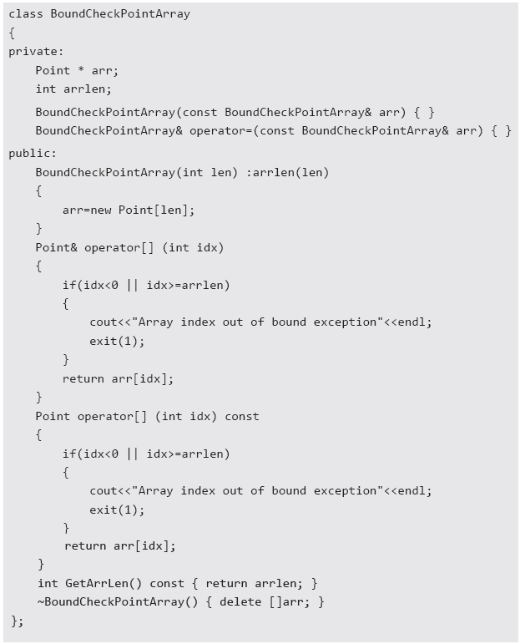
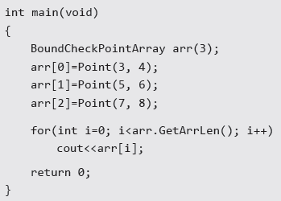

객체의 저장을 위한 배열 클래스1
윤성우의 열혈
C++ 프로그래밍
실행결과
저장의 대상이 객체인 배열 클래스이다. 객체의 저장방법은 두 가지이다. 객체를 통째로 저장하는 방법이 있고 객체의 주소 값을 저장하는 방법이 있다. 왼쪽의 클래스는 객체를 통째로 저장하는 배열 클래스이다.

Slide 13
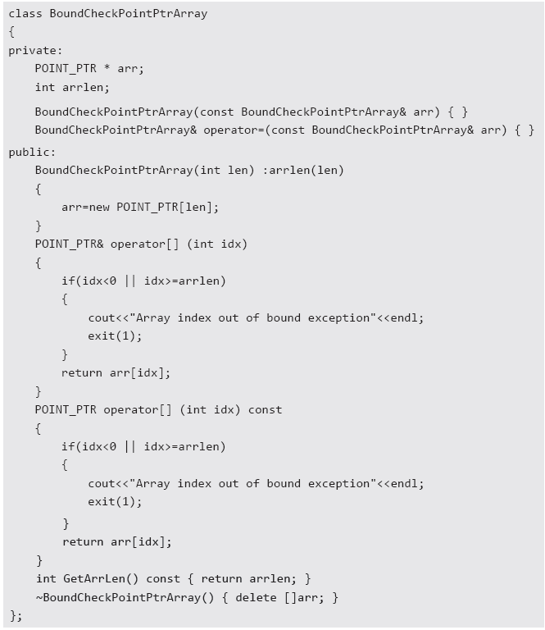
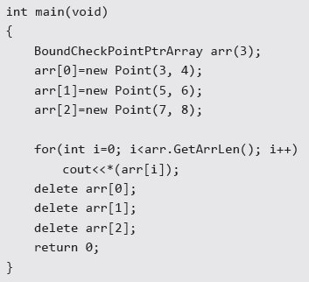

객체의 저장을 위한 배열 클래스2
윤성우의 열혈
C++ 프로그래밍
Typedef Pointb * POINT_PTR
실행결과
객체의 주소 값을 저장하는 형태의 배열이다.
앞서 보인 객체를 통째로 저장하는 배열보다 일반적이다.

Slide 14
Chapter 11-3. 그 이외의 연산자 오버로딩
윤성우의
열혈 C++ 프로그래밍
윤성우 저 열혈강의 C++ 프로그래밍 개정판

Slide 15
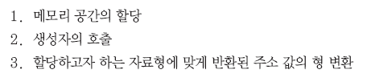
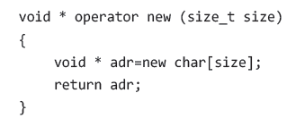
new 연산자 오버로딩에 대한 상세한 이해
윤성우의 열혈
C++ 프로그래밍
new 연산자가 하는 일
이 중에서 1번에 해당하는 메모리 공간의 할당 작업만 오버로딩의 대상이 된다. 즉, 2번과 3번의 역할은 고정이다. 오버로딩이 불가능하다.
클래스의 멤버함수 형태로 오버로딩 된 new 연산자의 예

Slide 16
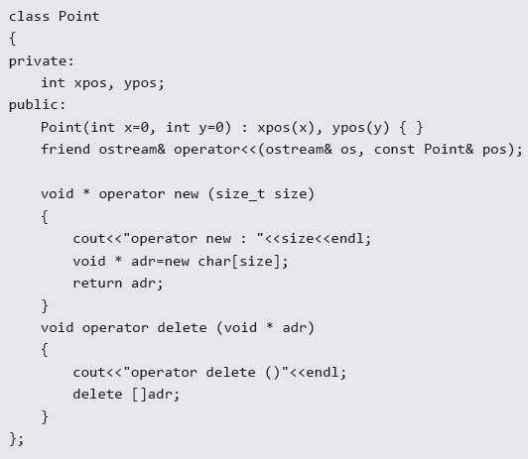
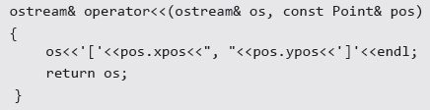
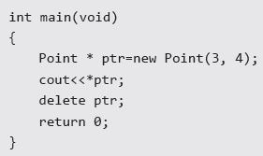

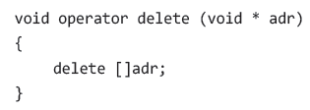
delete 연산자 오버로딩에 대한 이해와 예제
윤성우의 열혈
C++ 프로그래밍
실행결과
오버로딩 된 delete 연산자 내에서 반드시 해야 할 일
객체가 생성된 상태가 아닌데도 불구하고 new 연산자를 오버로딩 하고 있는 멤버함수의 호출이 가능한 이유는 다음과 같다.
new 연산자와 delete 연산자를 오버로딩 하고 있는 함수는 자동 static으로 선언이 된다.

Slide 17
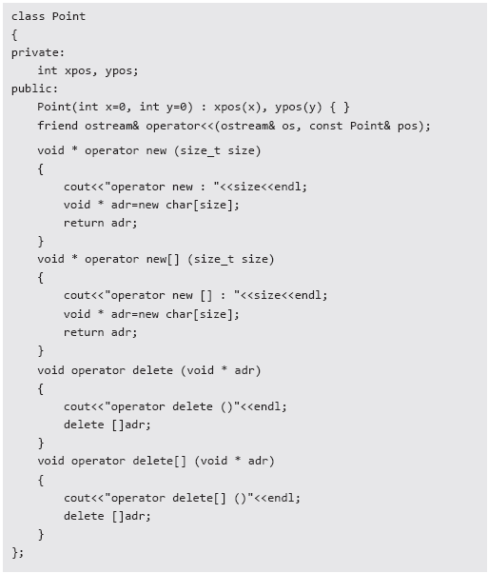


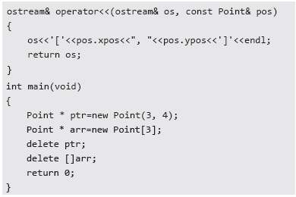

operator new & operator new []
윤성우의 열혈
C++ 프로그래밍
두 가지 형태의 new 연산자 오버로딩
두 가지 형태의 delete 연산자 오버로딩
실행결과

Slide 18
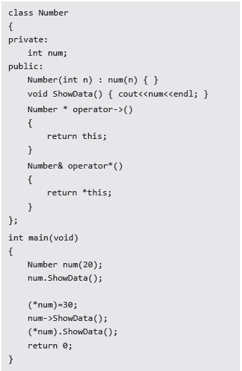



포인터 연산자 오버로딩
윤성우의 열혈
C++ 프로그래밍
실행결과

Slide 19
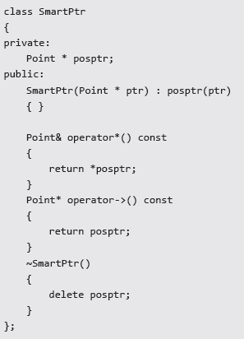
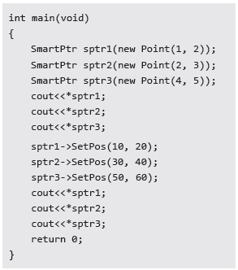
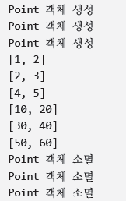
스마트 포인터(Smart Pointer)
윤성우의 열혈
C++ 프로그래밍
실행결과
포인터 처럼 동작하는, 포인터보다 다소 똑똑하게 동작하는 객체를 가리켜 스마트 포인터라 한다.
위의 스마트 포인터는 자신이 참조하는 객체의 소멸을 대신해주는 똑똑한 포인터이다.

Slide 20
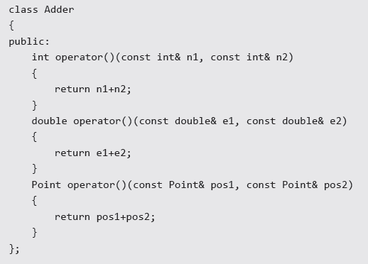

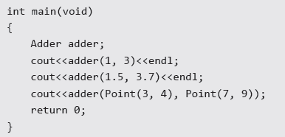
( ) 연산자의 오버로딩과 펑터(Functor)
윤성우의 열혈
C++ 프로그래밍
( ) 연산자의 오버로딩
→ 객체를 함수처럼 사용할 수 있게 하는 오버로딩.
→ 객체의 멤버함수를 함수처럼 호출할 수 있게 하는 오버로딩.
adder가 객체의 이름이라면
adder(2, 4); 와 같이 함수처럼 사용을 한다.
그리고 이는 adder.operator()(2, 4); 로 해석이 된다.
이렇듯 함수처럼 호출이 가능한 객체를 가리켜 ‘Functor’라 부른다.
실행결과

Slide 21
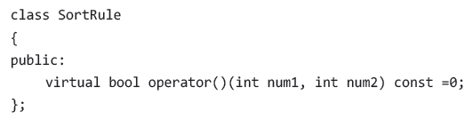
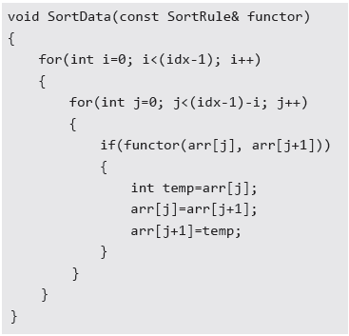
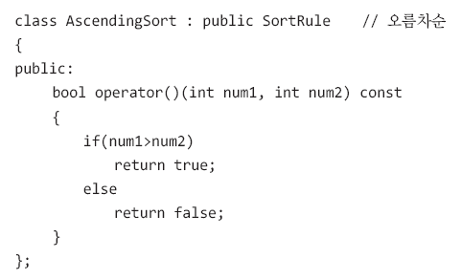
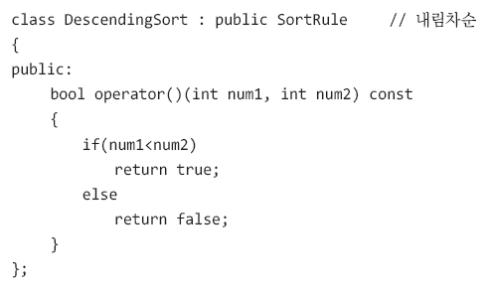
펑터(Functor)의 위력
윤성우의 열혈
C++ 프로그래밍
위의 함수는 본문의 DataStorage 클래스의 멤버함수이다. 이 함수가 호출이 되면 버블정렬이 되는데, 인자로 무엇이 전달되느냐에 따라서 오름차순 정렬이 될 수도 있고, 내림차순 정렬이 될 수도 있다.

Slide 22
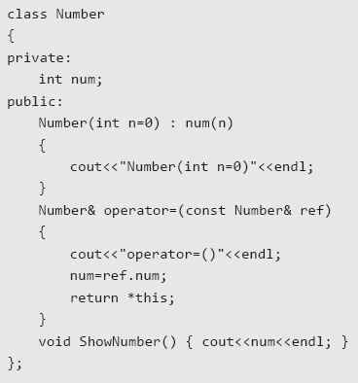
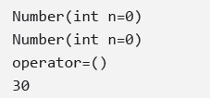
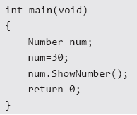

임시객체로의 자동 형 변환
윤성우의 열혈
C++ 프로그래밍
실행결과
위 main 함수의 다음 문장 처리과정
num=30;

Slide 23
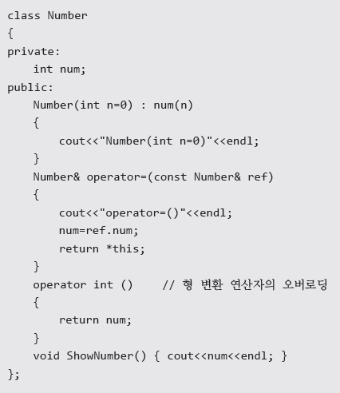
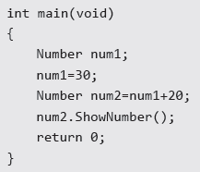
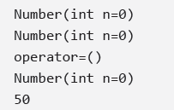
형 변환 연산자의 오버로딩
윤성우의 열혈
C++ 프로그래밍
(int) + (int)
실행결과
해당 객체가 int형으로 변환되어야 하는 상황에서 호출되는 함수

Slide 24

Chapter 11이 끝났습니다. 질문 있으신지요?

